Slide 1
Grid Css
Là hệ thống được thiết kế sẵn giúp phân chia bố cục các thành phần hiện thị cho web được nhanh đều đẹp

Slide 2
Thành phần của Grid css
Thẻ bọc ngoài sử dụng thuộc tính css:
display: grid;
Đinh dạng sắp xếp thành hàng ngang cho các thành phần con. Tổng kích thước các bố cục con luôn được dàn đều hết chiều ngang của hàng
grid-template-columns: auto;
Số cột phân chia hiển thị các bố cục trên một hàng ngang, không giới hạn cố cột
Thẻ nằm trong: Là các cột, bố cục, thành phần được hiển thị xếp ngang

Slide 3
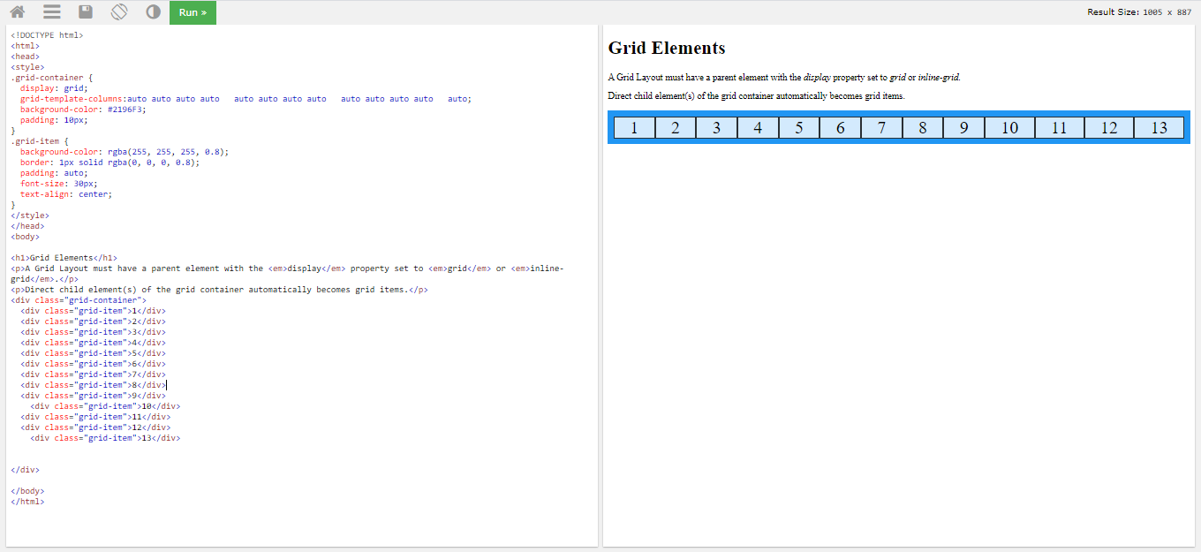

Slide 4
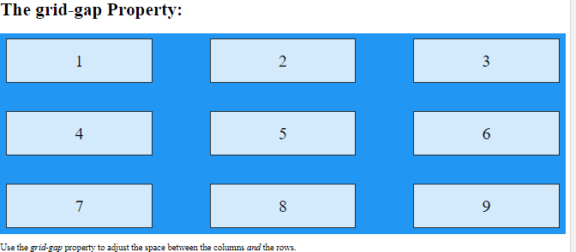
Display: grid;
Thuộc tính display: inline-grid; cho hàng nằm ngang
- Dàn hàng đúng kích thước của mỗi cột các phần tử.
- Có thể điều chỉnh kích thước khe hở giữa các hàng và các cột bằng thuộc tính:
grid-gap: 50px 100px;

Slide 5
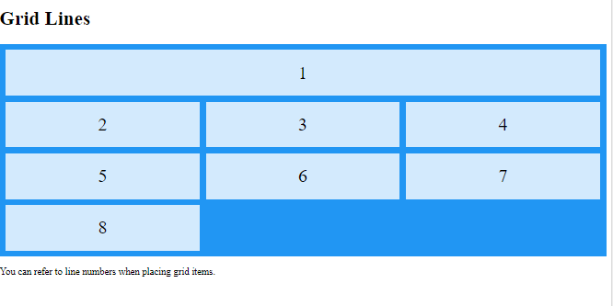
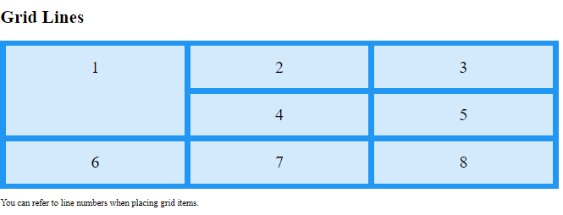
Đặt một mục lưới ở dòng cột 1 và để nó kết thúc trên dòng cột cuối:
Thuộc tính hiện thị độ trải dài của phần tử đầu kéo dài hết so với tổng chiều dài các thành phần đến hết cột phần tử cuối cùng
grid-column-start: 1; grid-column-end: 3; => cột cuối
grid-row-start: 1;
grid-row-end: 3; => hàng cuối

